Slide 1


9 - 4
الأعداد حتى 100
أ.أحـمـد الأحـمـدي @ahmad9963

Slide 2
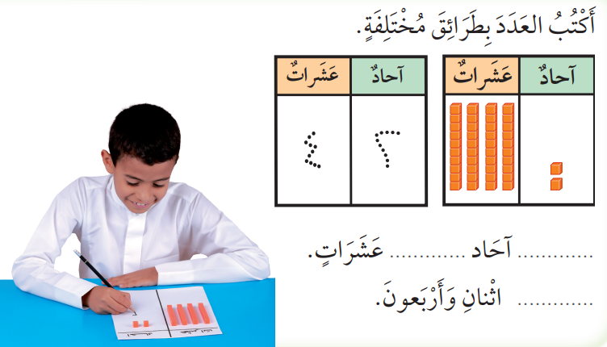
فكرة الدرس
أمثل أعدادًا حتى 100
بالآحاد والعشرات
أ.أحـمـد الأحـمـدي @ahmad9963

Slide 3

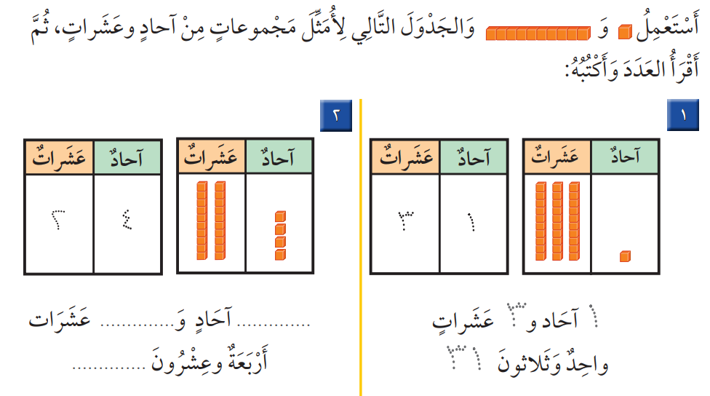
أ.أحـمـد الأحـمـدي @ahmad9963

Slide 4
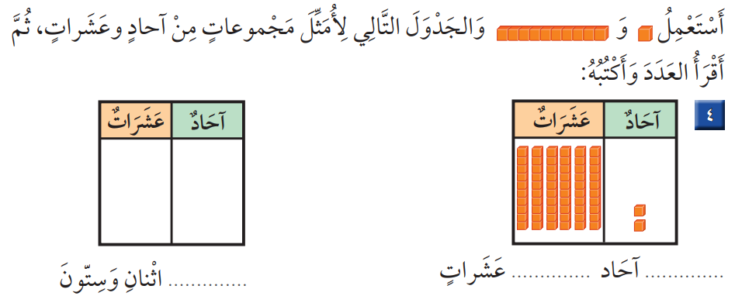

أ.أحـمـد الأحـمـدي @ahmad9963

Slide 5
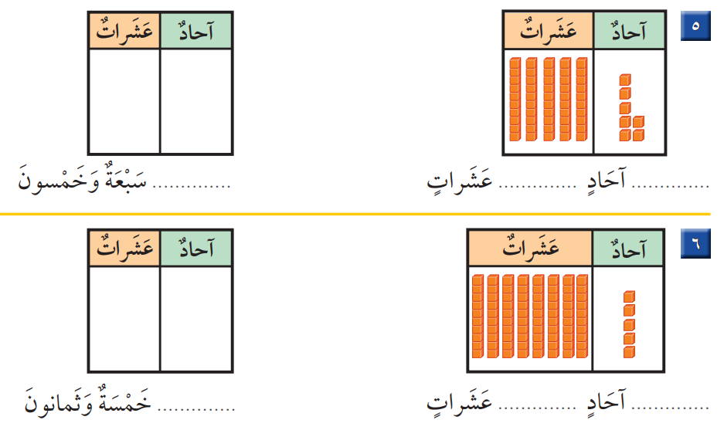

Slide 6

أ.أحـمـد الأحـمـدي @ahmad9963

